Slide 1
主こそ王
2024年1月20日 第3課

Slide 2
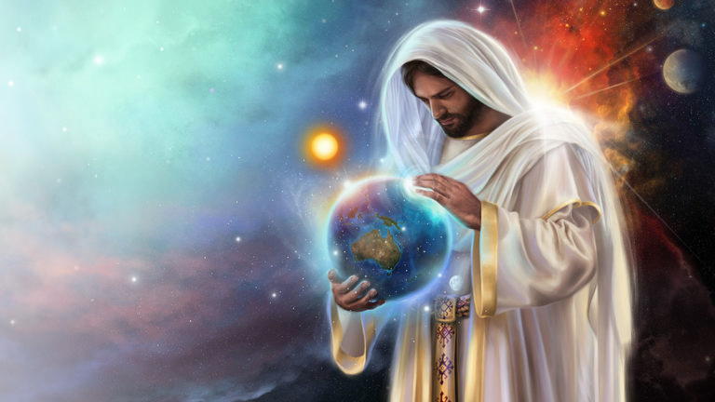
「主は王となり、
威光の衣を
まとわれます。
主は衣をまとい、 力をもって
帯とされます。
まことに、世界は 堅く立って、
動かされることは ありません。」
(詩編 93:1, 口語訳)

Slide 3
「主こそ王。
威厳を衣とし
力を衣とし、身に 帯びられる。
世界は固く据えられ、決して揺らぐことはない。」
(詩編 93:1, 新共同訳)

Slide 4
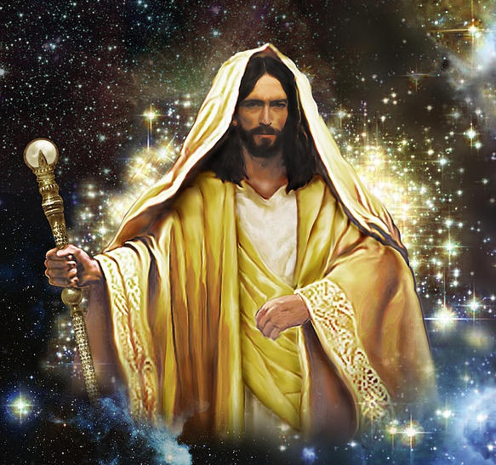
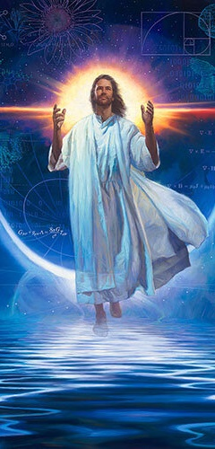
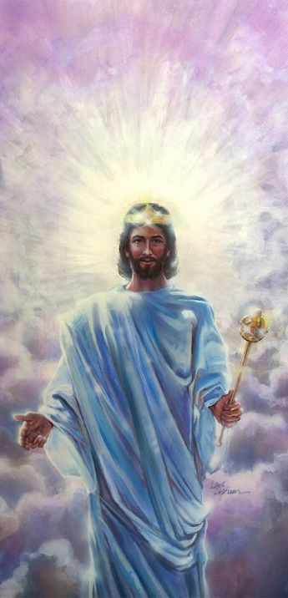
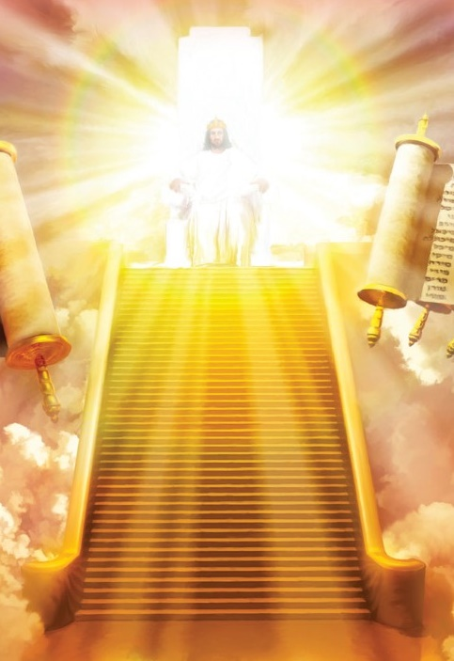
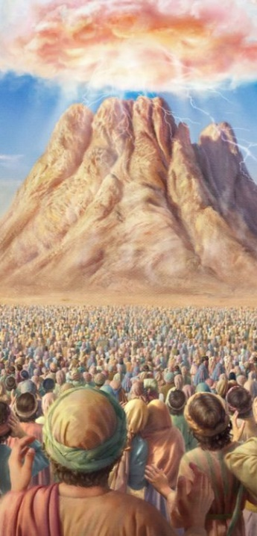
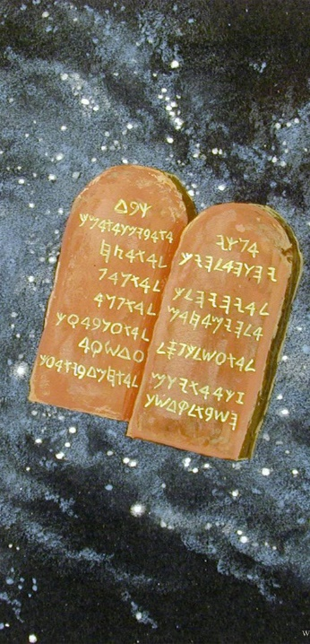
詩篇は、地球全体に対する神の主権を宣言している。神は地上のあらゆる政府を支配する王であり、私たちの惑星に住むすべての人々を支配する王である。
創造主ー私たちの (詩篇8篇、100篇)
王ー支配者 (詩篇97篇)
裁判官ー裁き主 (詩篇75篇)
律法 (詩篇 25篇)
契約 (詩篇 7篇、105篇)
多くの政府は神の主権を受け入れないか、あるいはそれに公然と反抗しているが、神は創造主であり王であり裁判官であり、私たちに与えてくださる契約を守り、神の律法に忠実な民を 世界中に持っておられる。

Slide 5
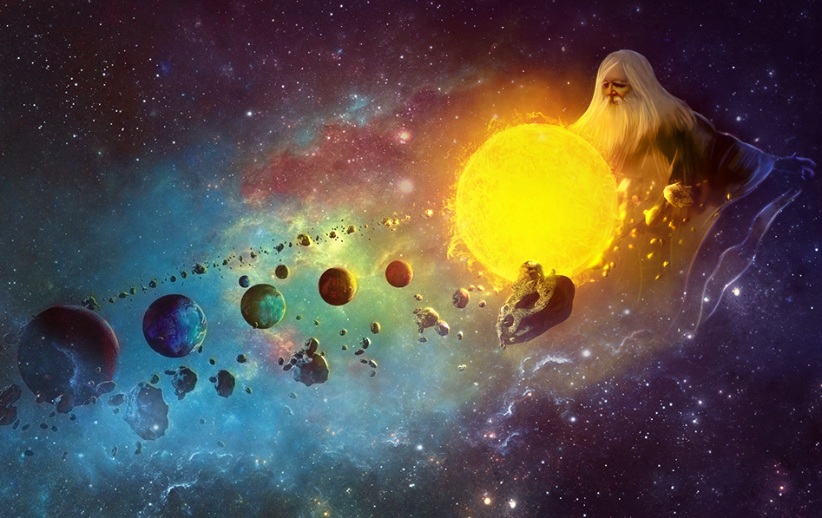
創造主
「わたしは、あなたの指のわざなる天を見、あなたが設けられた月と星とを見て思います。」(詩篇 8:3)
なぜ神は全地の主なのか？
彼は地球が存在する前からすでに存在していた。 (詩93:2)
この地球が消滅しても、彼は存在し続けるだろう (詩102:25-27)
彼は、人間の発明品である諸国のどんな神よりも優れている。 (詩115:2-4）。
天地創造そのものが神の栄光を宣言している （詩8:1、19:1）
彼は自然を支配する力を持っている（詩29:5-8）
世界は神のもの、神が創造されたのだから （詩89:11）
私たちの周りを見渡せば、人類は偉大であり、偉大な偉業や不思議を成し遂げてきたと考えることができる。しかし、詩篇の作者は確信を持ってこう宣言する： 「主こそ神であることを知れ。われらを造られたものは主であって、われらは主のものである。」（詩100:3）。
私たちは、神が創造されたものを管理する者にすぎない（詩8:5-9 ）。神のみが私たちの最高の崇拝と忠誠に値する。

Slide 6
創造主である神様があなたのことを 常に御心にとめておられることについて、 あなたはどのように考えますか？

Slide 7
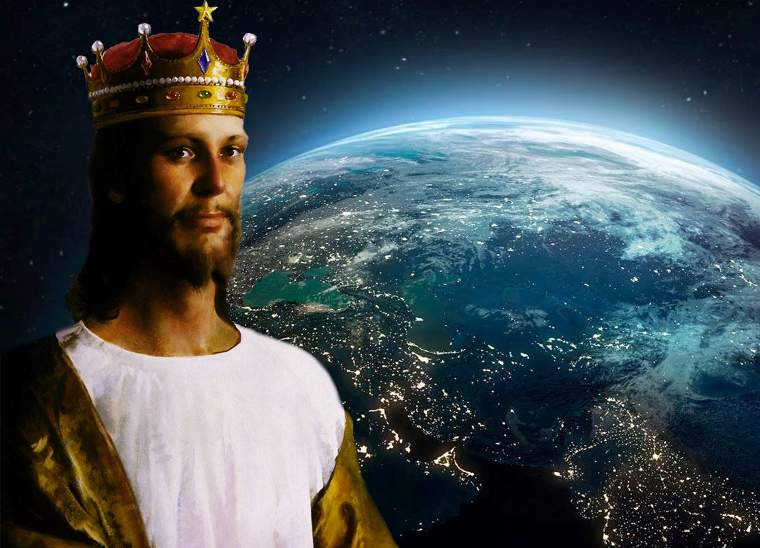
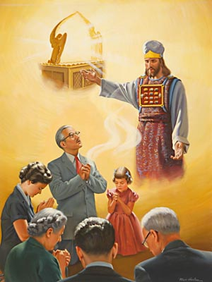
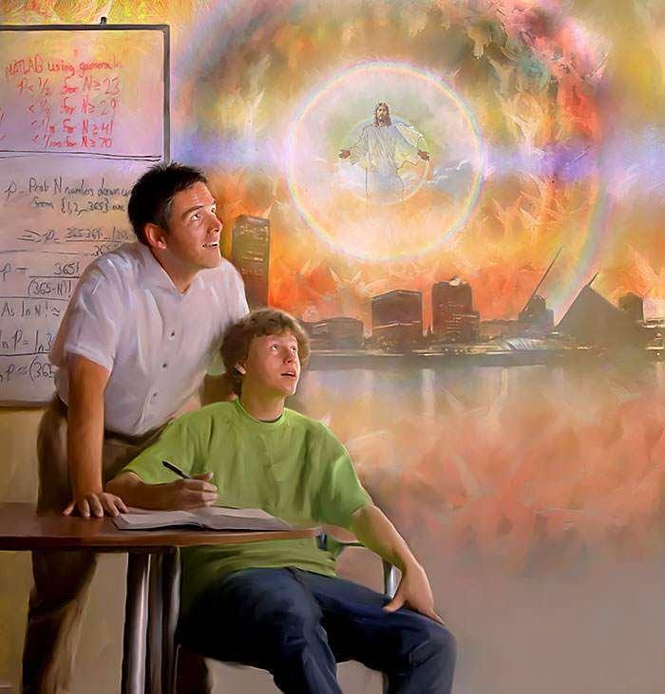
王の王
「主は王となられた。地は楽しみ、海に沿った多くの国々は喜べ。」（詩篇97：1）
詩篇では、神は栄誉と威厳と力をまとい（詩93:1）、光に覆われた王として描かれている。（詩104:2）詩篇によれば、なぜ神は王と宣言されるのか？
彼は創造主だから(詩 149:2)
彼は救い主だから(詩 74:12)
彼は世界を確立するからだ。(詩 96:10)
彼は慈悲深いからだ (詩 98:3)
それが正しいからだ (詩 97:2)
天と地が一体となって賛美するからだ(詩148)
全地の王であり、正義と慈悲をもって支配しているにも かかわらず、その主権を認める者はほとんどいない。
しかし、彼の弟子たちは、彼の正しい裁きを喜んでいる。 （詩97:8、12）信仰によって、神の民はキリストの贖いの働きによる神の国の成立を喜び、キリストの再臨による国の完成を 待ち望む。（ダニ2：44）

Slide 8
災害と戦乱の今日においても、 あなたは神様の支配を確信していますか？

Slide 9
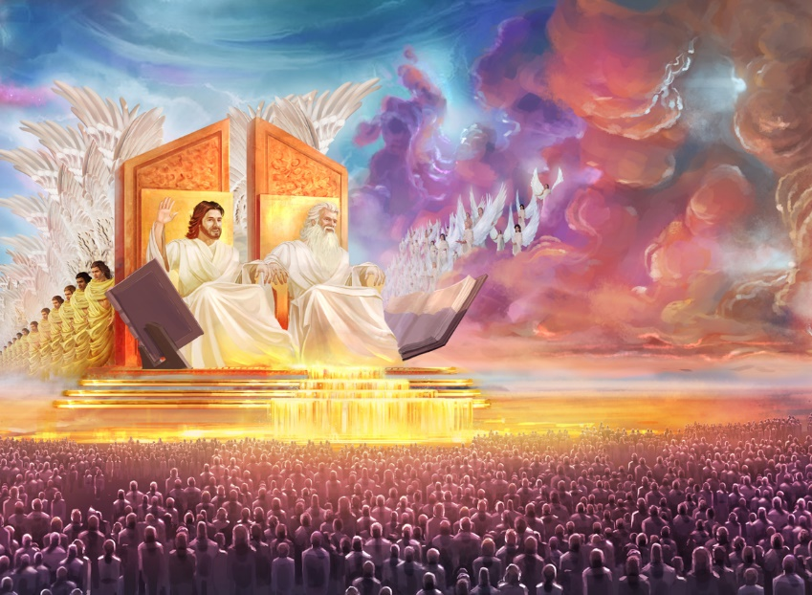
裁判官
「定まった時が来れば、わたしは公平をもってさばく。」（詩篇75：2）
主権者である王として、神はまた律法学者であり、裁き主でも ある（詩99:7; 7:11）。詩篇75篇は、裁き主の御業と、その裁きの過程と結末を鮮やかに描写している：
裁き主は裁きを始める 時を定められた （詩75:2）
人類が地球を破壊する 前に、審判が下され、 執行される。(詩75:3）
それぞれのケースを裁く前に、神は警告し、悪人に悔い改める機会を 与える（詩75:4-7）
さばきの終わりに、神は 混じったぶどう酒で満た された怒りの杯の災いを 悪人に注がれる（詩75:8）
その時、地上には神を 賛美する忠実な残りの 民がいる。(詩75:9）
最後に、すべての悔い 改めない罪人は永遠に 滅ぼされ、正しい者は 永遠に生きる（詩75:10）
裁きについて語る前に、なぜ詩篇の作者は神に感謝を捧げるのか。（詩75:1）
なぜなら、神の愛に信頼する 私たちは、裁きを恐れることは ないからだ。私たちの罪は 赦されており、私たちは何一つ 失うことのない弁護者に信頼しているのだから（ヤコ2:13、 1ヨハ2:1）

Slide 10
なぜ、神様の裁きは、 クリスチャンにとって 良きしらせなのですか？

Slide 11
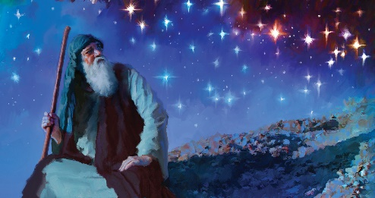
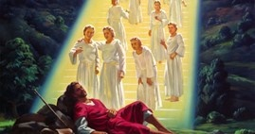
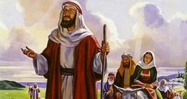
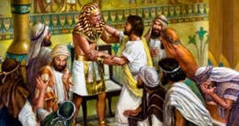
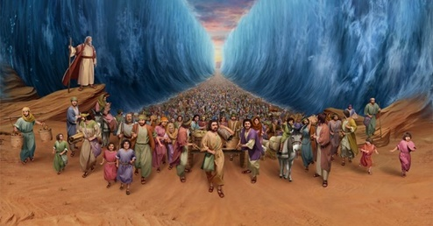
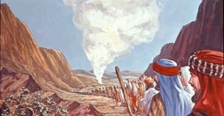
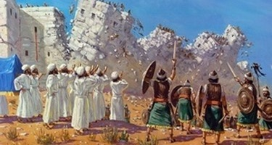
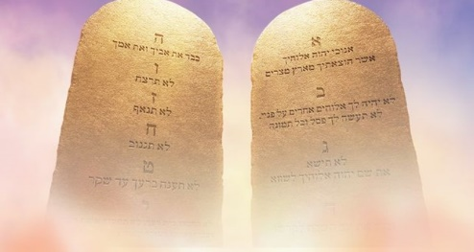
「主よ、怒りをもって立ち、わたしの敵の憤りにむかって立ちあがり、わたしのために目をさましてください。あなたはさばきを命じられました。」 (詩篇 7:6 )
契約
神の民が裁きの時に無罪となる保証は、神が彼らと結ばれた 契約に基づいている（詩105:7-8）。
主はアブラハムとイサクと契約を結ばれた （詩105:9）
イスラエルであるヤコブと批准された (詩105:10-11）
彼らは少数で弱かったので、主は彼らを守られた（詩105:12-15）
ヨセフを通してイスラエルを 救われた (詩 105:16-24)
彼らが奴隷となっていた時、彼は 彼らを解放した。 (詩105:25-38)
主は砂漠で彼らを守られた (詩篇105:39-43）
主は彼らを約束の地カナンに定住させた（詩105:44）
契約の一部として、民は 律法を守ることになって いた（詩105:45）
神は私たちに正義と保護を与えてくださる：私たちを悪から救いだしてくださる。私たちの役割は、その契約を受け入れ、喜んでその掟に従うことである。
私たちは諸国民の間で契約を宣べ伝え、彼らも神を賛美するように召されている（詩105:1-4）

Slide 12
あなたの人生の歩みにおいて、 神様が誠実な方であると、 最も深く確信した経験について 分かち合いましょう。

Slide 13
律法
「主のすべての道はその契約とあかしとを守る者には／いつくしみであり、まことである。」詩篇25：10
契約と密接に結びついているのが "証 "である。証とは、神が御国の統治の基礎として民に与えた一連の律法と儀式のことである。
すべての証は、十戒という共通の源に由来する。詩篇は律法や証に ついて何を語っているのだろうか。
詩1:1-3 私たちを幸せにし、実を結ばせる
詩25:10 私たちを慈しみと真実の道に導いてくれる
詩93:5 それは私たちに安心を与える。
詩112:1-2 彼らは私たち家族にとって祝福です。
詩119:165 私たちに平安を与える
詩119:110 敵の罠に陥るのを防ぐ
詩篇の作者たちは、創造主であり、王であり、裁き主であり、契約の主権者であり、律法学者である 神に訴えている。神は主権者であり、その行いと言葉のすべてにおいて忠実であるからだ。

Slide 14
あなたが今、最も心配していること、 悩んでいること、 こだわり続けていることは 何ですか？ 神様が創造主であり、かつ 全世界を支配され、 また贖い主であるという信仰は、 あなたの思いにどのような 影響を与えるでしょうか？

Slide 15
「私たちの創造主は、ご自分の手で造られた被造物に対して、ご自分が選んだとおりにする権利を正当に主張する。 創造主は、御自分の手中にある被造物に対して、人間が選ぶのではなく、御自分の意志のままに統治する権利がある。 しかし、主は厳しい裁判官、厳しく厳格な債権者ではない。主はまさに愛の泉であり、無数の祝福の与え主である。 [中略】私たちは主の恩恵のすべてに値するわけではないが、私たちの不甲斐なさや残酷な恩知らずにもかかわらず、 それらは私たちに与えられ続けているのである。それなら、あたかもあなたたちが厳しい支配者の下にある奴隷である かのように不平を言うのはやめなさい。イエスは良い方だ。主を賛美しなさい。あなたの顔の健康であり、あなたの神である方をほめたたえなさい。」
EGW (Testimonies for the Church, volume 5, page 314.4)

